Slide 1
Тема урока: «Умножение в геометрии».

Slide 2
Проблема: «Можно ли выполнять умножение, используя геометрический материал?»

Slide 3
Задачи урока: Повторим
табличные случаи умножения;
Подумаем, как
решать геометрические задачи.

Slide 4
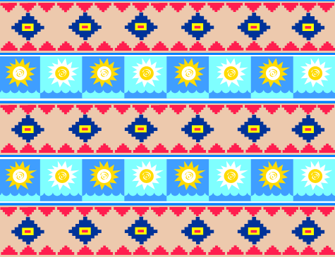

Slide 5
Усвоил новое знание и научился его применять на практике. | Усвоил новое знание, но еще нужна помощь. | Тема урока осталась непонятной.

Slide 6
Спасибо за урок!

